Slide 1
DeutschNet-Niemiecki w sieci präsentiert
2016/ 17

Slide 2
Wir stellen unsere Familie vor
Przedstawiamy swoją rodzinę.
Wir lernen seit zwei Monaten Deutsch.
Niemieckiego uczymy się dwa miesiące.

Slide 3
Julia

Slide 4
Alan
meine Tante

Slide 5
Bartek
Mein Vater heiβt Rafał.

Slide 6
Laura
Ich habe zwei Brüder.

Slide 7
Paweł
mein Onkel

Slide 8
Wir stellen uns vor.
Przedstawiamy się.
Wir müssen Aussprache üben.
Musimy ćwiczyć wymowę.

Slide 9
Natalia

Slide 10
Julia

Slide 11
Nelly

Slide 12
Patrycja

Slide 13
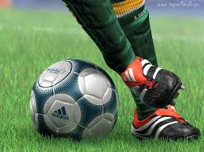
Radek

Slide 14
Sara

Slide 15
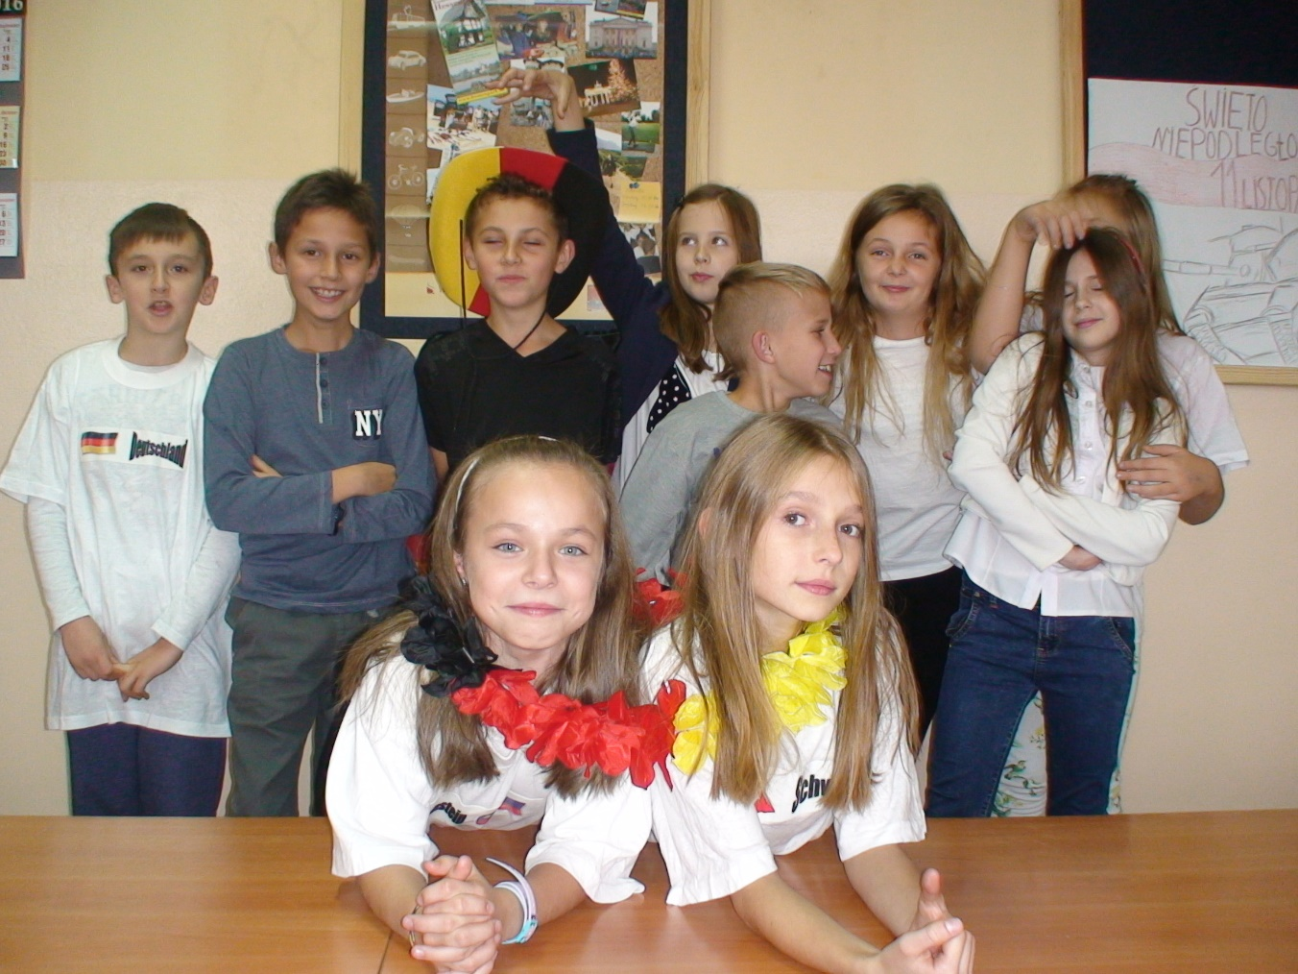
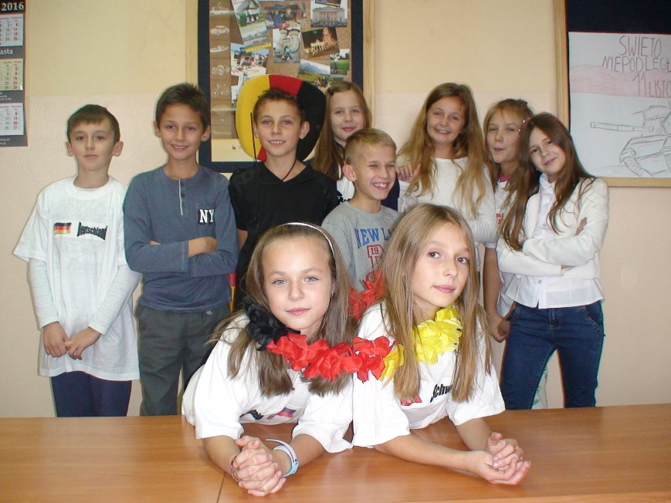
Das ist unsere Gruppe

